Slide 1
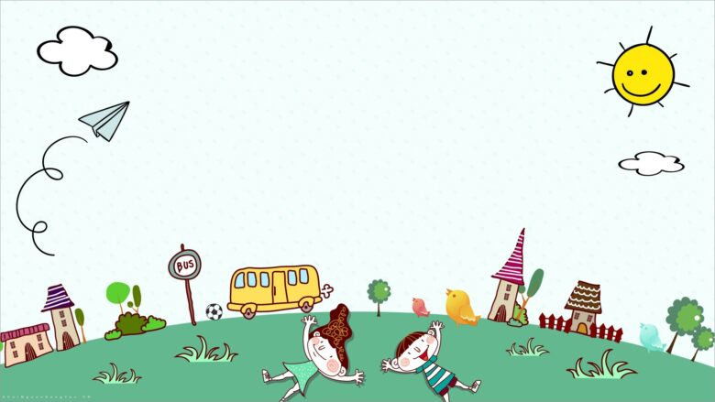

ỦY BAN NHÂN DÂN QUẬN LONG BIÊN
TRƯỜNG MẦM NON GIANG BIÊN
PHÁT TRIỂN VẬN ĐỘNG
Đề tài: Lăn bóng
Trò chơi: Lộn cầu vồng

Slide 2


Khởi động

Slide 3
BÀI TẬP PHÁT TRIỂN CHUNG

Slide 4
PHÁT TRIỂN VẬN ĐỘNG:
Lăn bóng

Slide 5
Trò chơi: Cáo và thỏ

Slide 6

Hồi tĩnh

